Slide 1
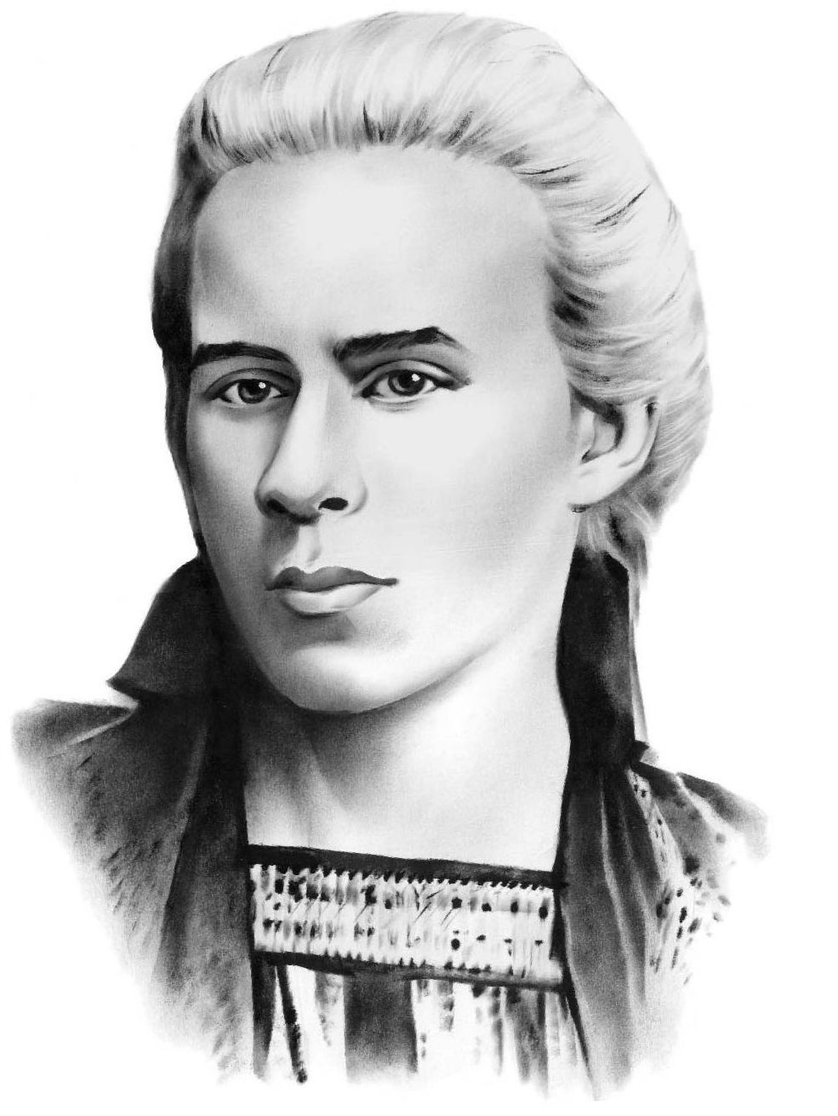

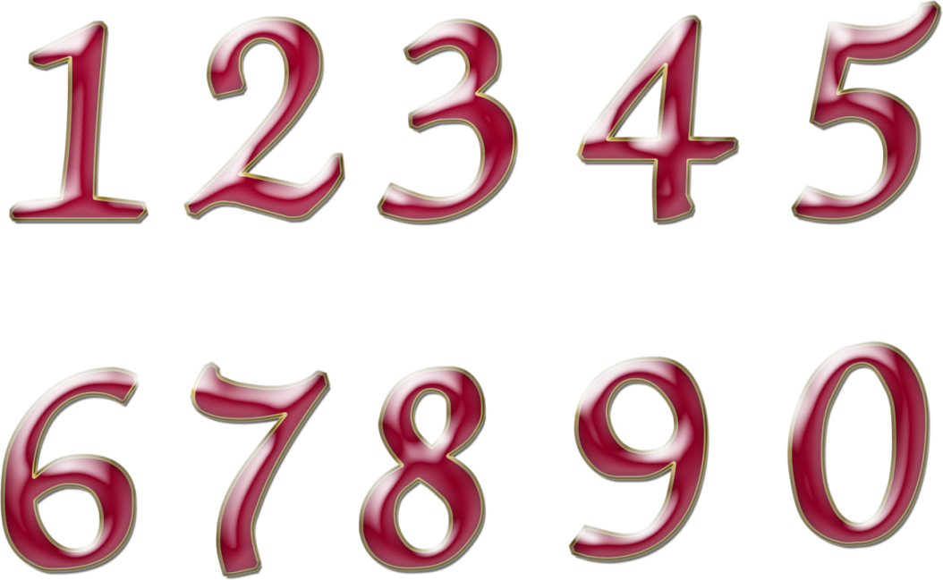

Леся Українка
(Лариса Петрівна Косач-Квітка)
(1871-1913)

Slide 2
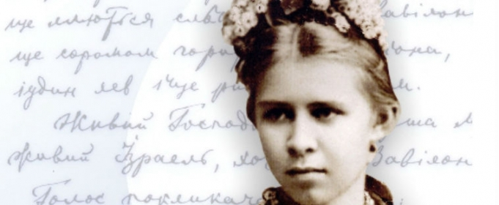
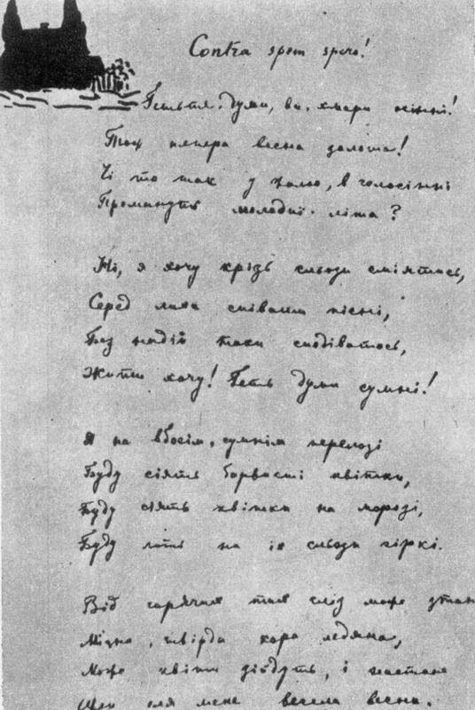

Slide 3


Slide 4
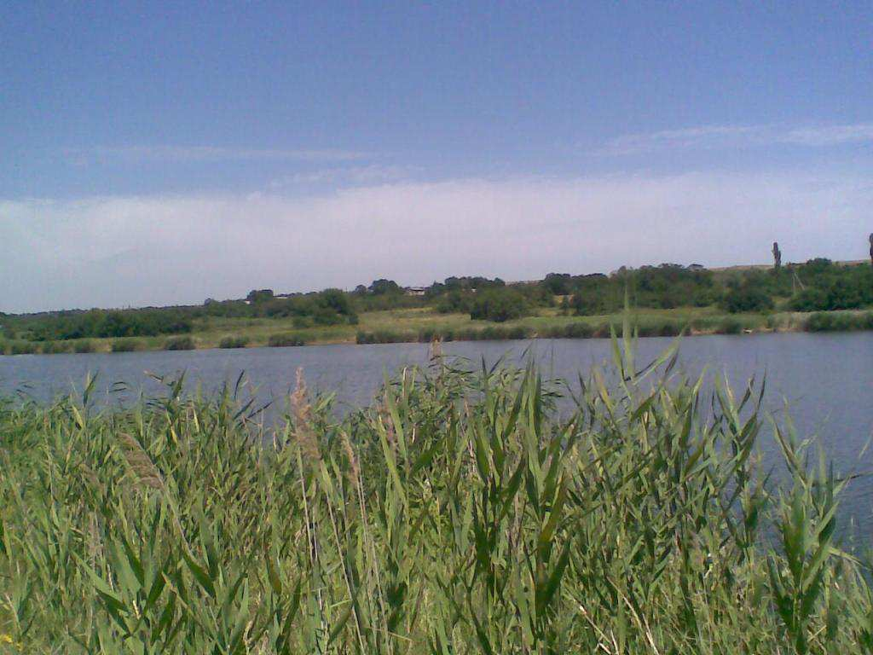
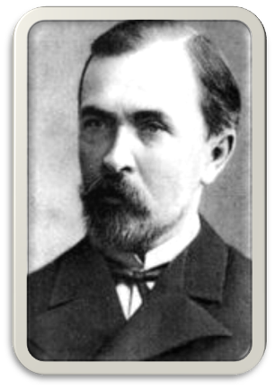
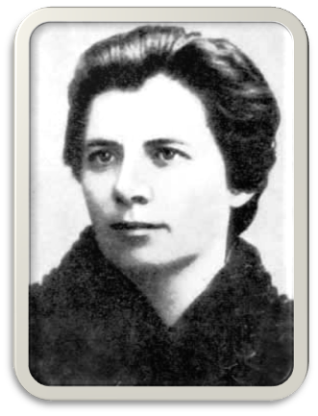
Петро Косач – батько
Лесі Українки
Ольга Косач – мати
Лесі Українки.
Псевдонім - Олена Пчілка

Slide 5
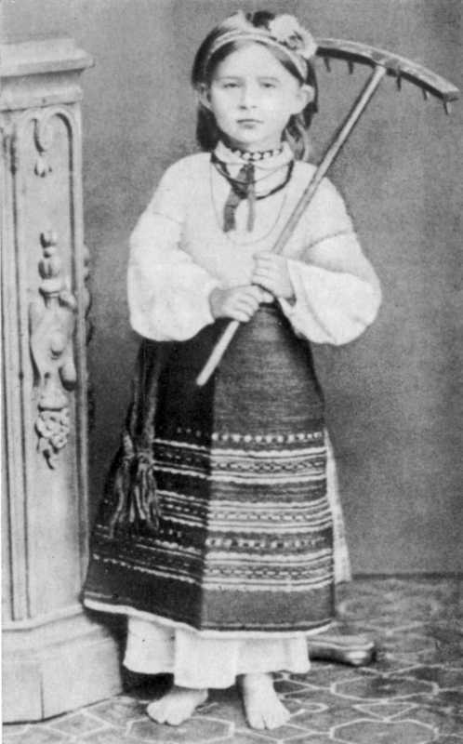
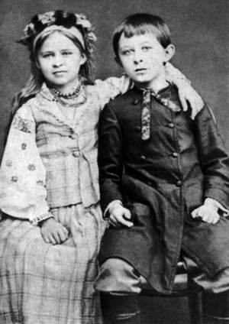
Леся у дитинстві
1878 р.
9-ти річна Леся разом з братом Михайлом

Slide 6
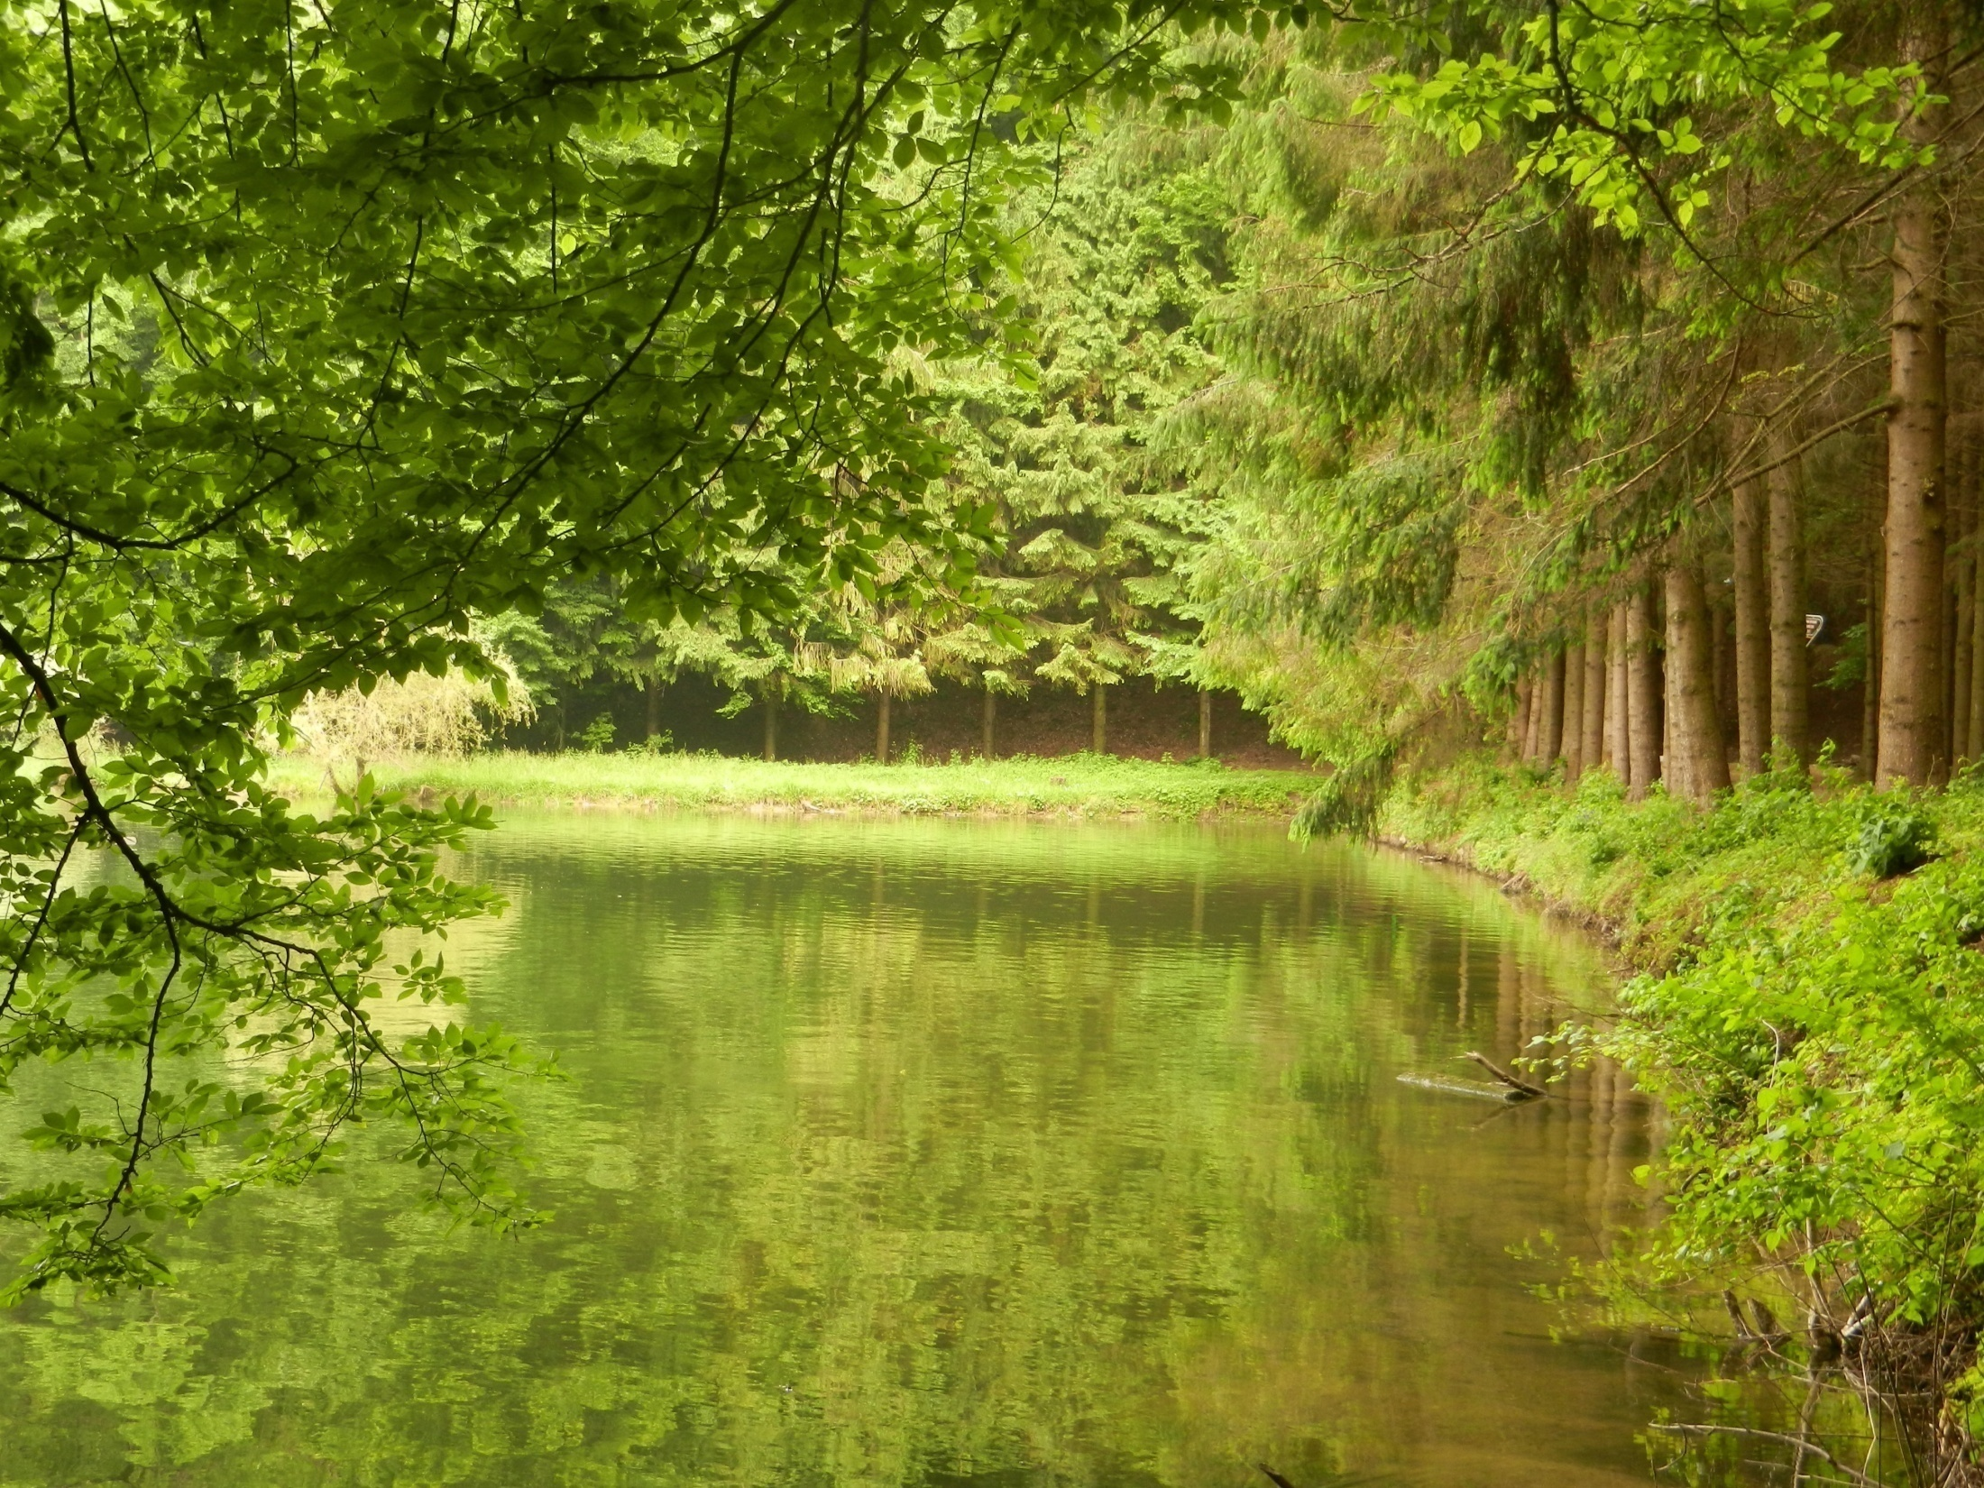
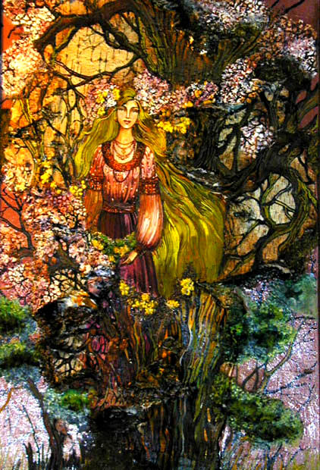

Slide 7
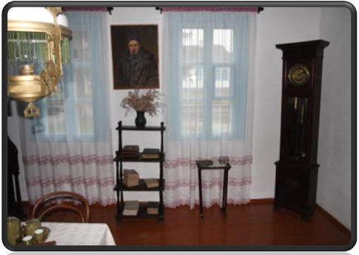
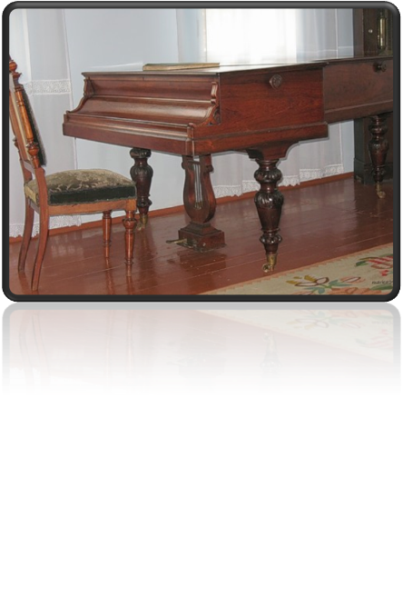
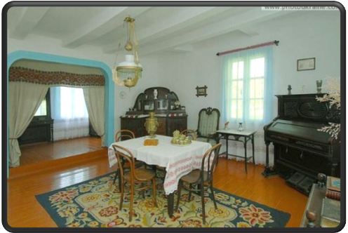
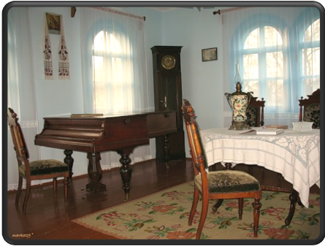
Будинок - музей у Колодяжному

Slide 8
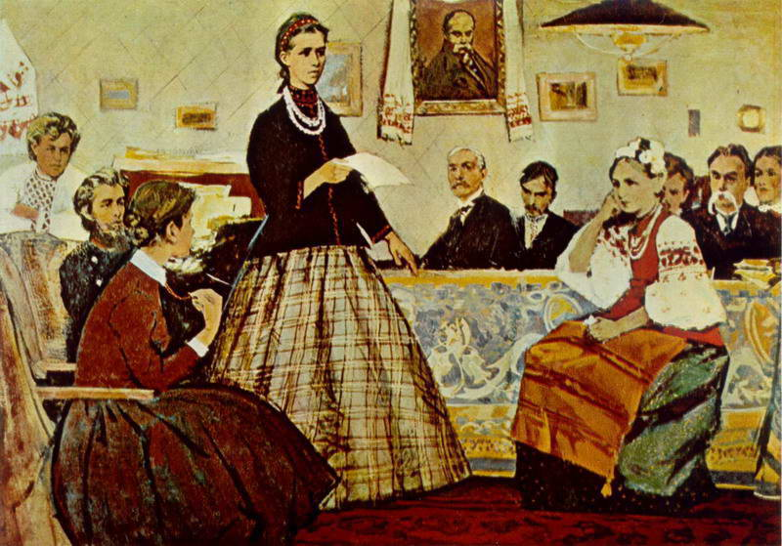

Slide 9
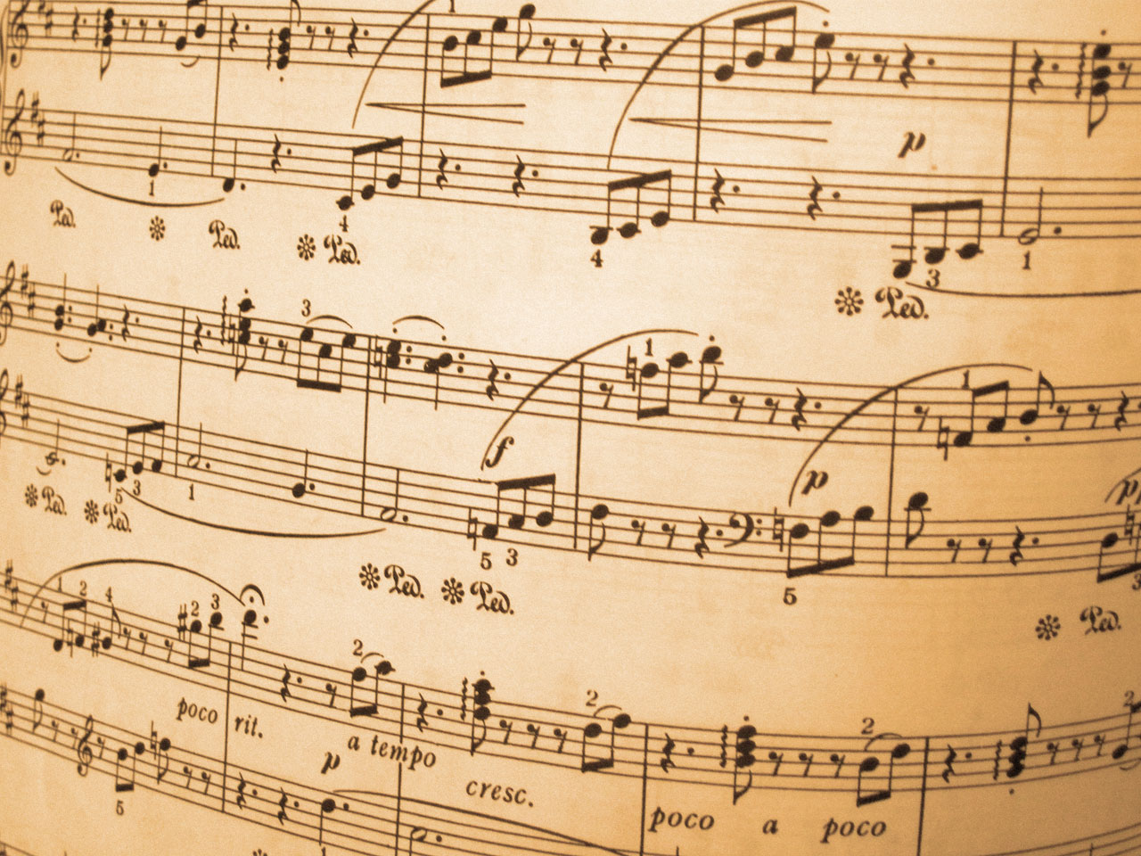
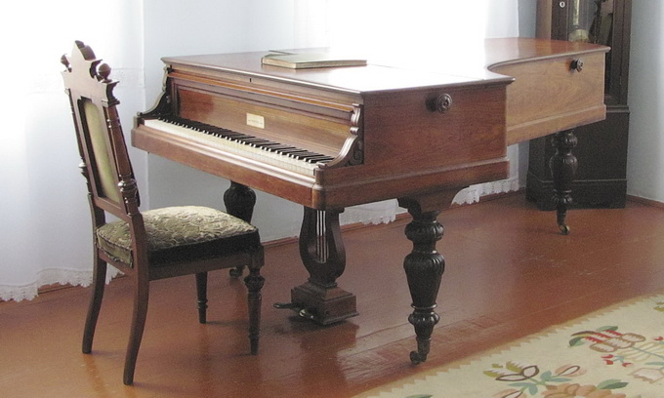
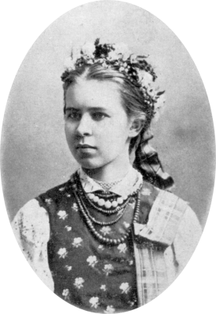

Slide 10
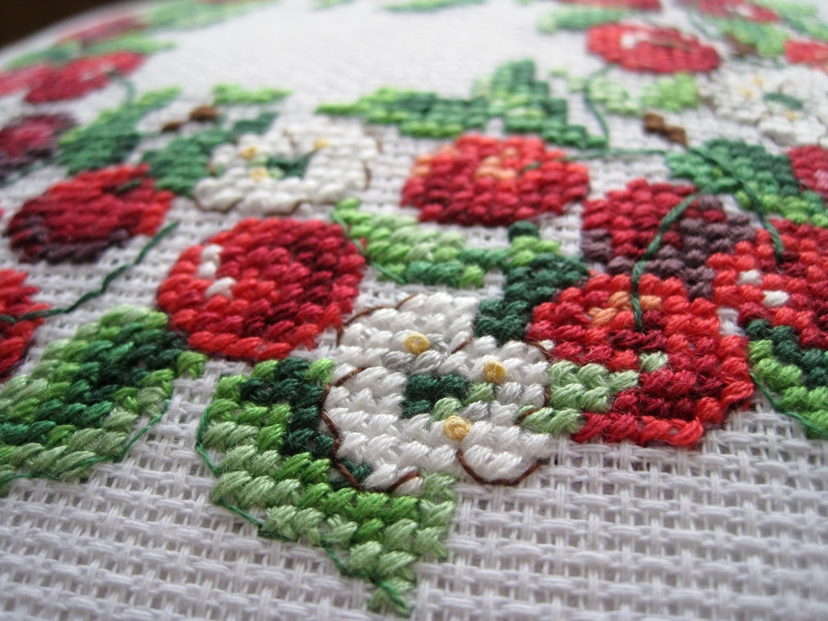
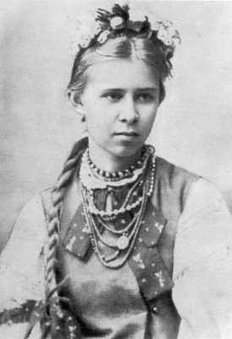
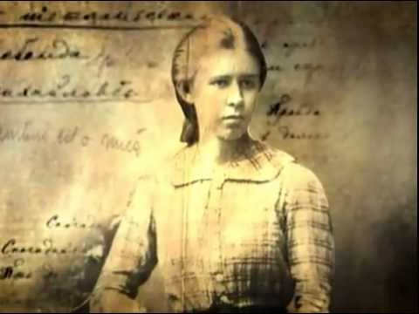

Slide 11
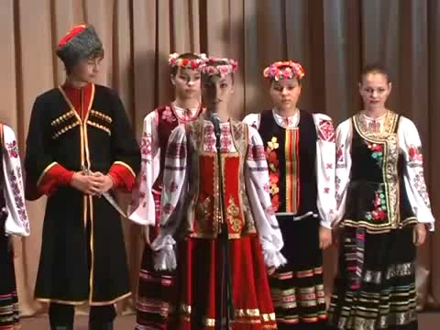
Леся Українка «Надія»

Slide 12
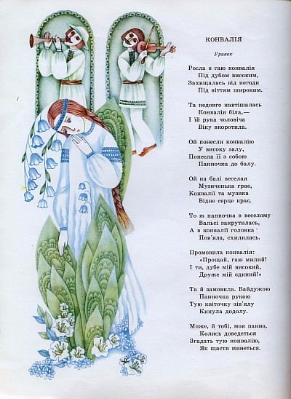
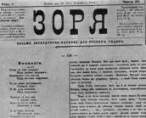

Вперше надруковано в журн. «Зоря», 1884, № 22, стор. 186. Передруковано у збірці «На крилах пісень», 1893, стор. 11 – 12, з деякими різночитаннями.
Автограф не зберігся.

Slide 13
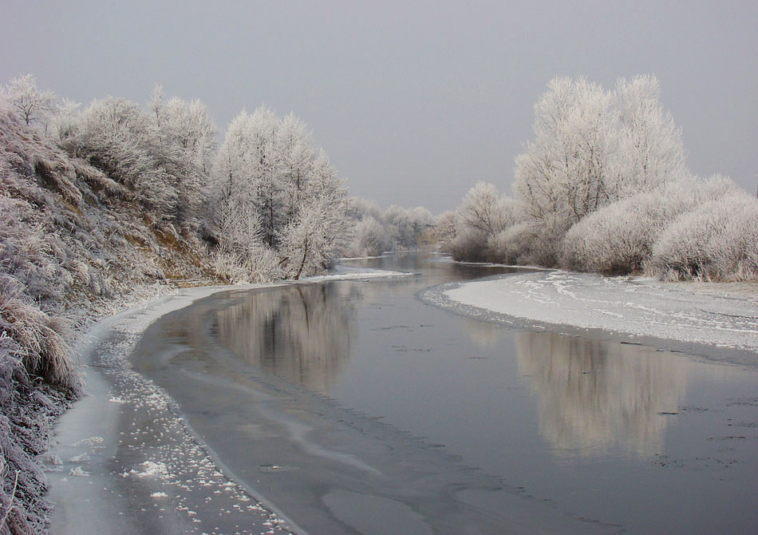
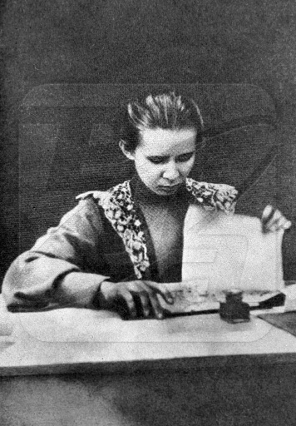
«Як дитиною, бувало…»
Леся Українка
Як дитиною, бувало,
Упаду собі на лихо,
То хоч в серце біль доходив,
Я собі вставала тихо.
«Що, болить?» – мене питали,
Але я не признавалась –
Я була малою горда, –
Щоб не плакать, я сміялась.
А тепер, коли для мене
Жартом злим кінчиться драма
І от-от зірватись має
Гостра, злобна епіграма, –
Безпощадній зброї сміху
Я боюся піддаватись,
І, забувши давню гордість,
Плачу я, щоб не сміятись.
2.02.1897

Slide 14
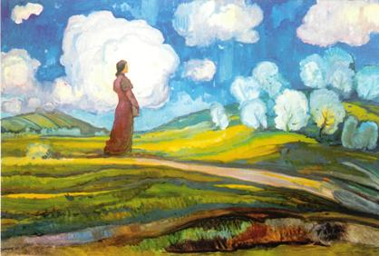
В лихім гуморі муза
Так само,як і я,
Прив’язана за ногу
Фантазія моя.
Вернусь на грунт «реальний»
До ближніх, власних справ!
Вночі тепер сплю мало.
А ледве сліз не ллю,
А вдень зо всієї сили
Об землю лихом б’ю…

Slide 15



Slide 16
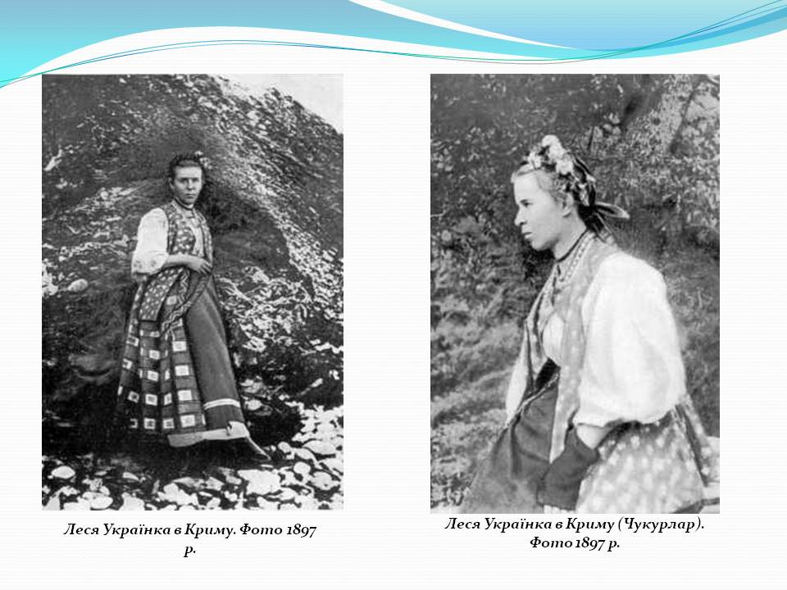

Slide 17
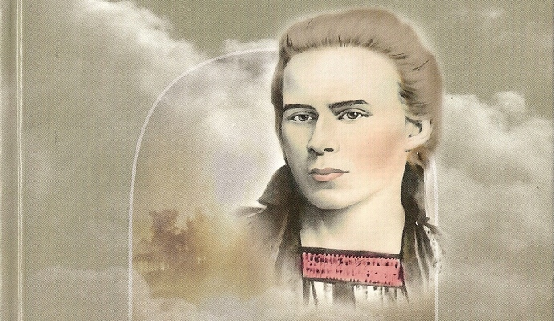
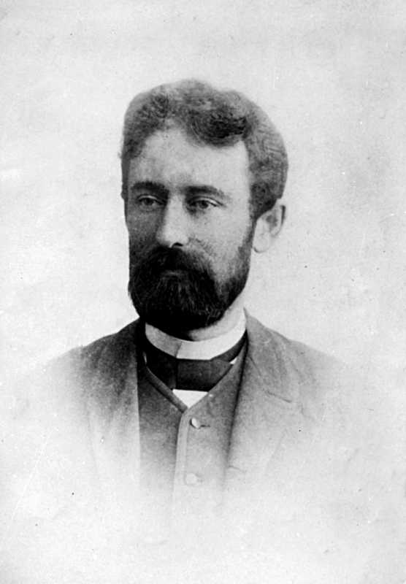
Максим Славінський
(24.08.1868 – 23.11.1945).
Перше кохання Лесі Українки

Slide 18
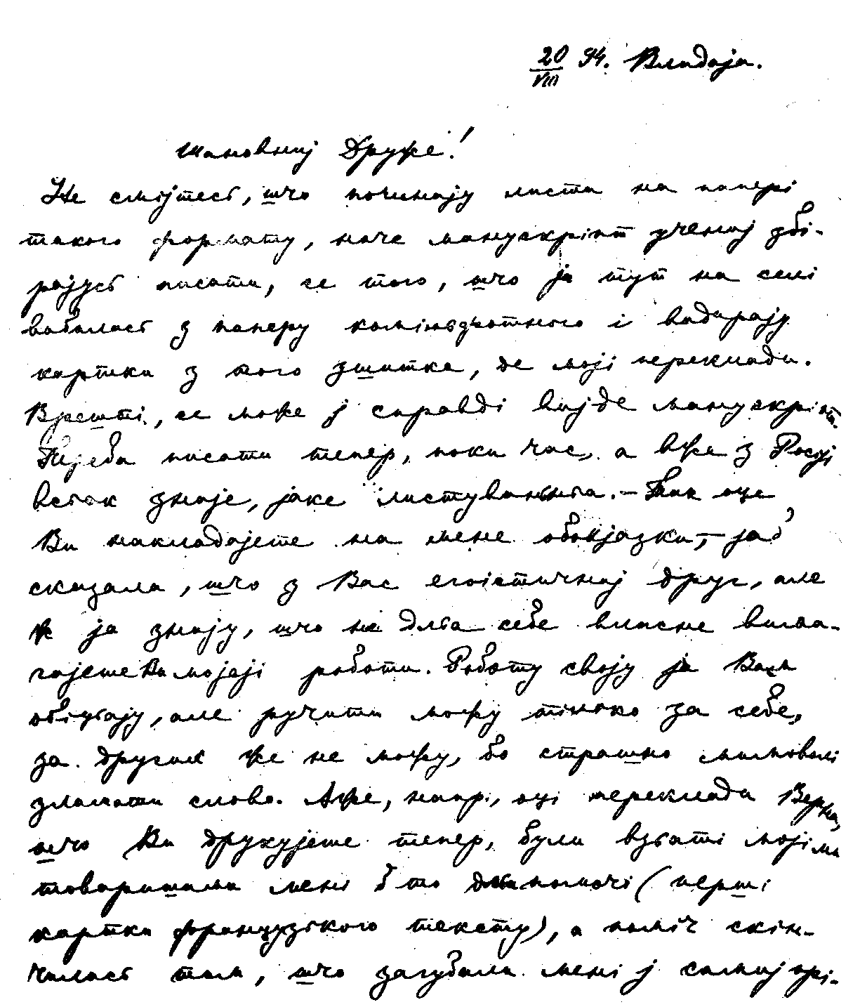
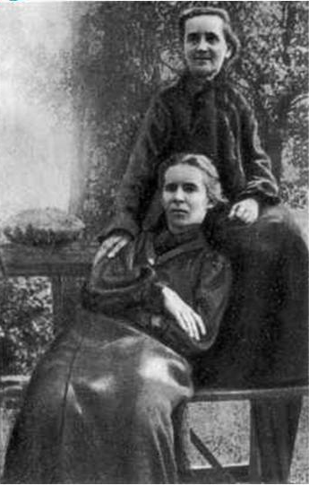
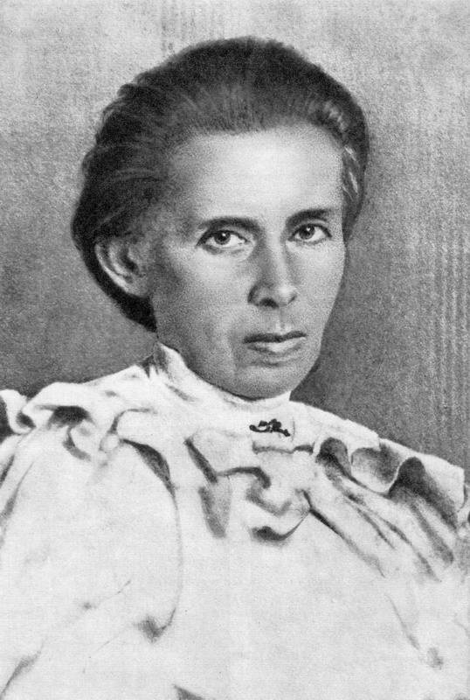

Slide 19
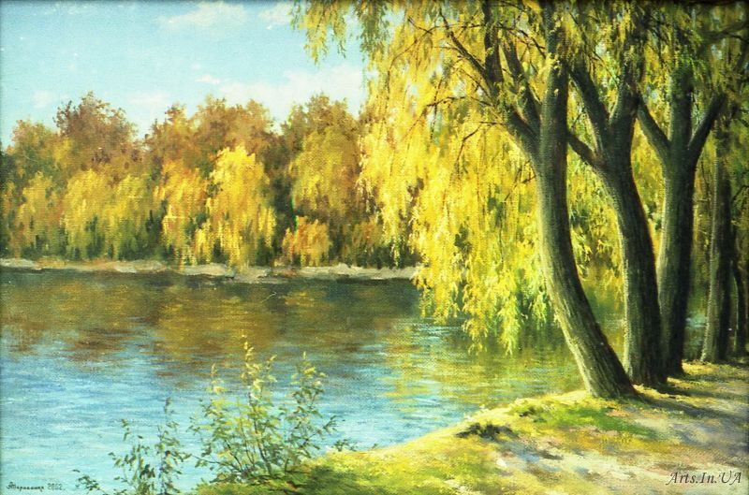
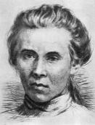
Хто вам сказав, що я слабка,
що я корюся долі?
Хіба тремтить моя рука
чи пісня й думка кволі?
Ви чули, раз я завела
жалі та голосіння, –
то ж була буря весняна,
а не сльота осіння.
А восени… Яка журба,
чи хто цвіте, чи в’яне,
тоді й плакучая верба
злото-багряна стане.
Коли ж суворая зима
покриє барви й квіти –
на гробі їх вона сама
розсипле самоцвіти.

Slide 20
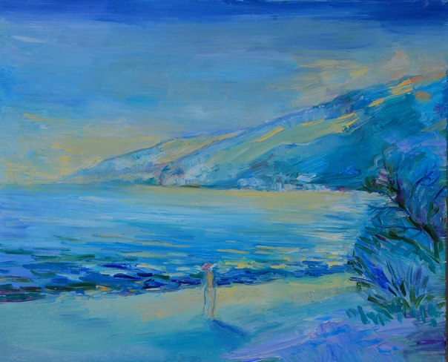
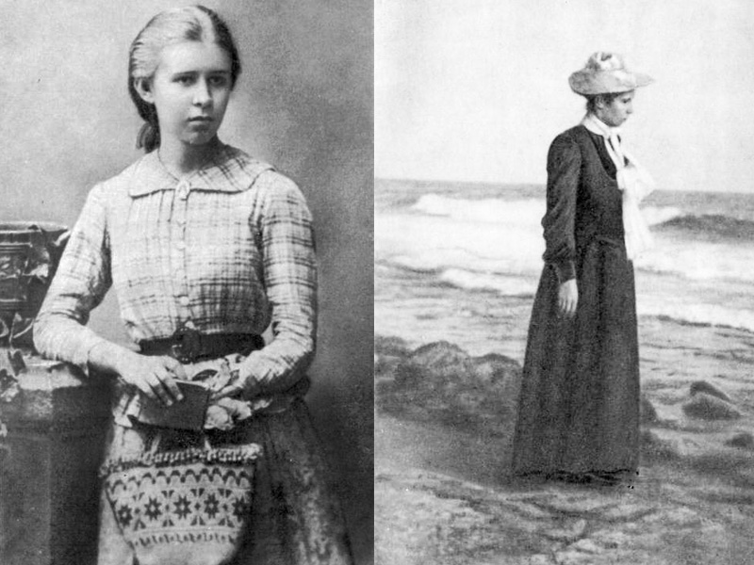
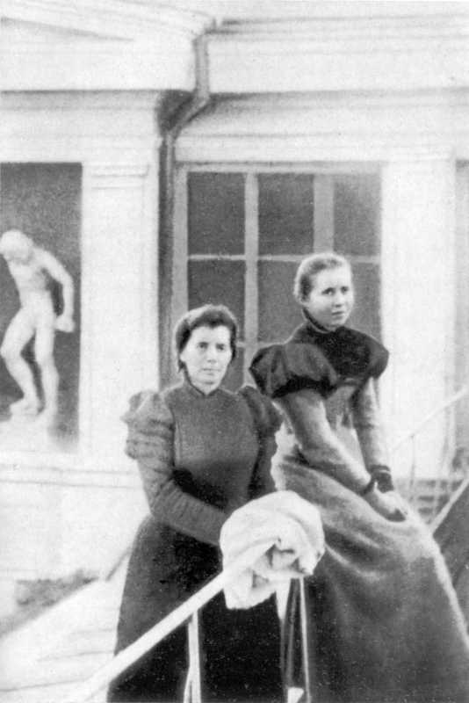
ПОДОРОЖ ДО МОРЯ. ЛЕСЯ УКРАЇНКА В КРИМУ.

Slide 21
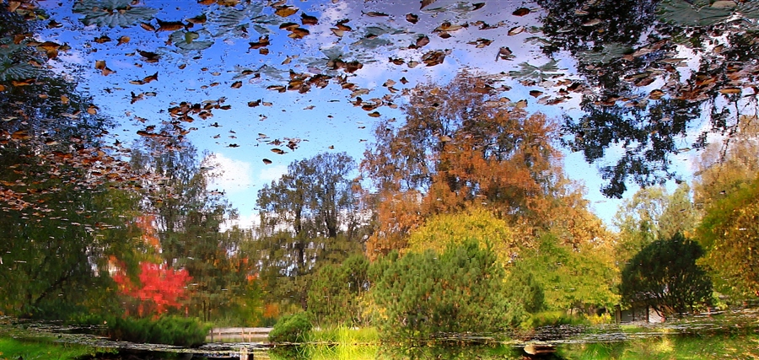
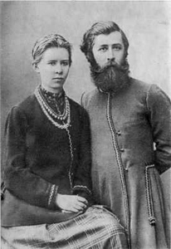
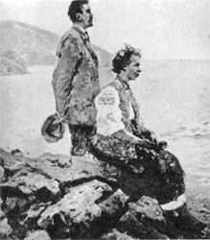
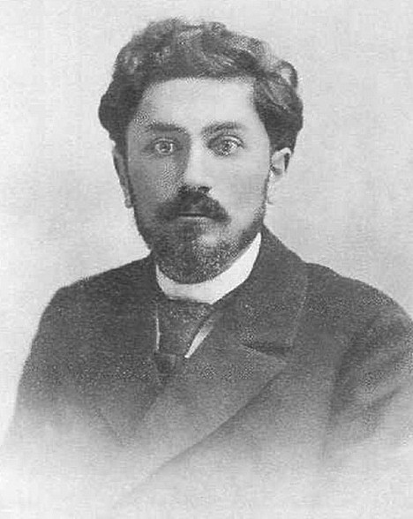
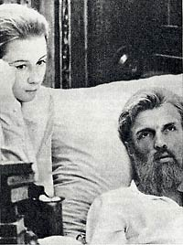
Сергій Мержинський
(1870 – 1901)

Slide 22
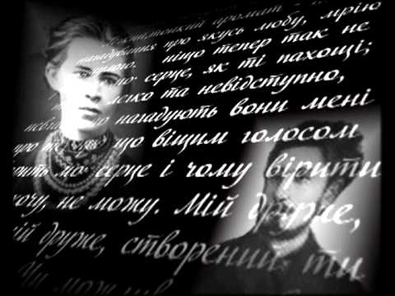
«…я писала в таку ніч, після якої вірно довго буду жити, якщо вже тоді жива залишилась. І писала, навіть не вичерпавши скорботи, а в самому її апогеї…»

Slide 23
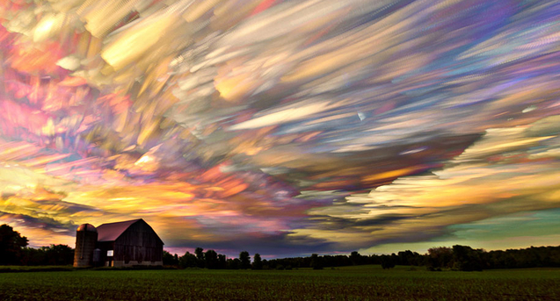
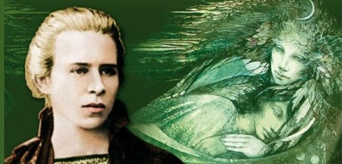
І було горе ...І був відчай ...
Уста говорять :”Він навіки загинув!”
А серце каже :”Ні, він не покинув”.
Ти чуєш як бринить
Струна якась тремтяча?
Тремтить – бринить, немов сльоза гаряча,
Тут в глибині і б’ється враз зі мною:
- “Я тут, я завжди тут , я вся з тобою!”
І кожний раз, коли почне бриніти,
Тремтять в моєму серці тії квіти ,
Що не хотів їх у труну ховати,
Тремтять і промовляють враз зомною
“Тебе нема, але я все з тобою.”

Slide 24

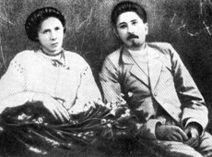
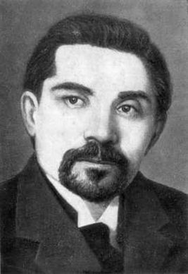
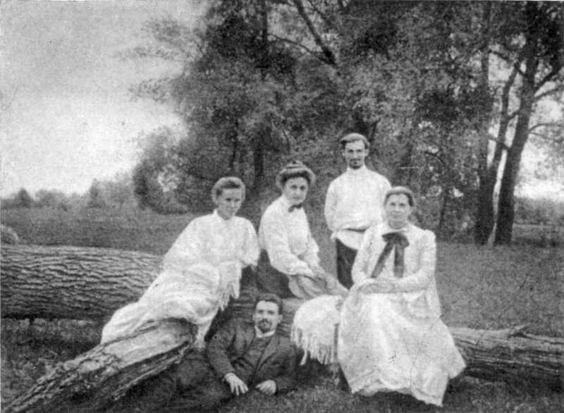
Климент Квітка
(1880-1953)
Чоловік Лесі Українки

Slide 25





Slide 26


Slide 27



Slide 28


Slide 29

О, не журися ти за тіло!
Ясним вогнем засвітилось воно,
Чистим, палаючим, як добре вино,
Вільними іскрами вгору злетіло.
Легкий, пухкий попілець
Ляже, вернувшися, в рідну землицю,
Вкупі з водицею зростить вербицю, -
Стане початком тоді мій кінець.

Slide 30

1 серпня 1913 року Леся Українка померла

Slide 31


Slide 32


Slide 33



І, може, тоді завітає та доля жадана
До нашої рідної хати,
До тебе, моя Україно мила, кохана.
Моя безталанная мати.

Slide 34



